Slide 1
PHẦN MỀM
NHẬN DIỆN
NGƯỜI ĐEO KHẨU TRANG

Slide 2

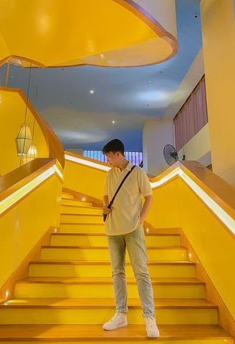
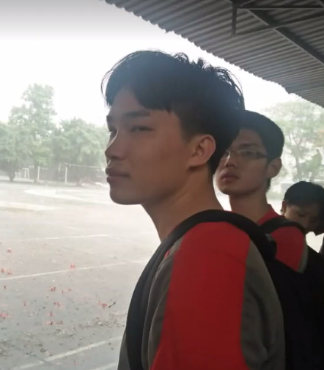
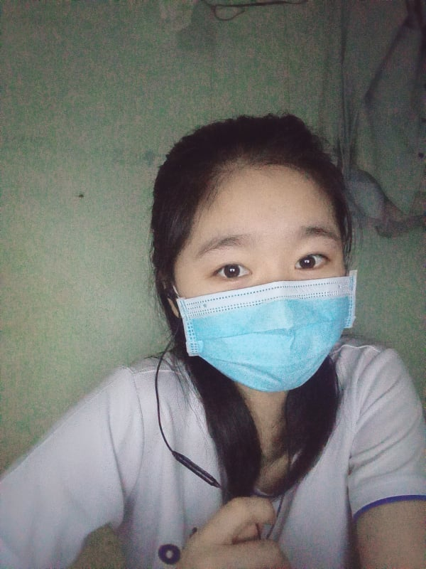
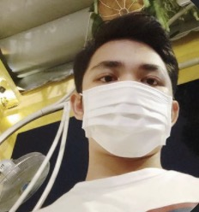
GIỚI THIỆU THÀNH VIÊN
001
005
Phan Nguyễn Mai Phương
Trần Tuấn Vũ
002
004
003
Trương Thị Cẩm Ly
Phạm Trung Sơn
Lê Thanh Phong

Slide 3

I. MỤC ĐÍCH CỦA ĐỒ ÁN
Trong những năm gần đây, thế giới phải chịu đựng một đại dịch mang tên: “Đại dịch COVID-19” do virus corona gây hội chứng hô hấp cấp tính gây ra. COVID-19 lây lan chủ yếu từ người sang người qua các giọt nước bắn từ đường hô hấp. Các giọt bắn từ đường hô hấp bay vào không khí khi ho, hắt hơi, trò chuyện, la hét hoặc ca hát…. Chính vì thế, khẩu trang là một rào chắn đơn giản, giúp ngăn các giọt nước bắn từ đường hô hấp khi tiếp xúc với người khác. Việc phát triển một ứng dụng nhận diện người người đeo khẩu trang trong thời gian này là hết sức cần thiết. Ứng dụng sẽ phát hiện người dân có đeo khẩu trang hay không. Nó giúp cho các lực lượng tuyến đầu có thể kiểm soát chặt chẽ và mất ít thời gian hơn trong công tác phòng chống Covid-19.
Với sự phát triển nhanh chóng của Deep Learning, thị giác máy tính đã đạt được những tiến bộ đáng kể trong những năm gần đây về nhận dạng và phát hiện đối tượng. Nhóm em đã sử dụng mô hình CNN để nhận diện người đeo khẩu trang.
TẠI SAO CHÚNG TÔI CHỌN GIẢI PHÁP KĨ THUẬT NÀY

Slide 4
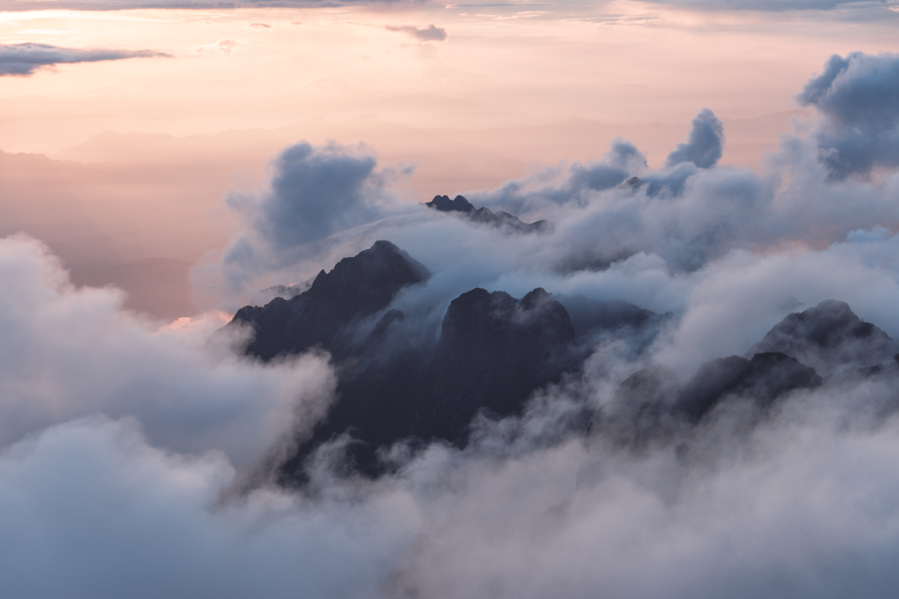
1
2
Nếu dùng model có sẵn?
Ý NGHĨA
Xây dựng model bằng CNN
Khó can thiệp sâu vào mô hình
Mang lại kết quả tốt hơn
CỦA VIỆC TỰ BUILD MODEL
3
LÝ DO KHÁC
Tích luỹ thêm kiến thức
Trải nghiệm trong việc xây dựng và phát triển mô hình cho thiết bị di động

Slide 5
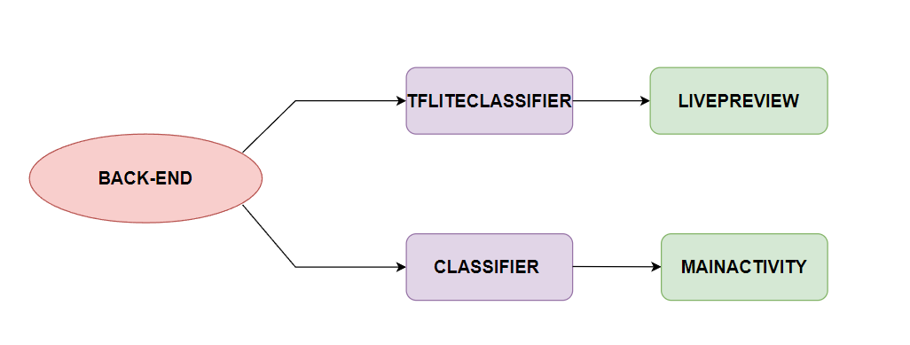
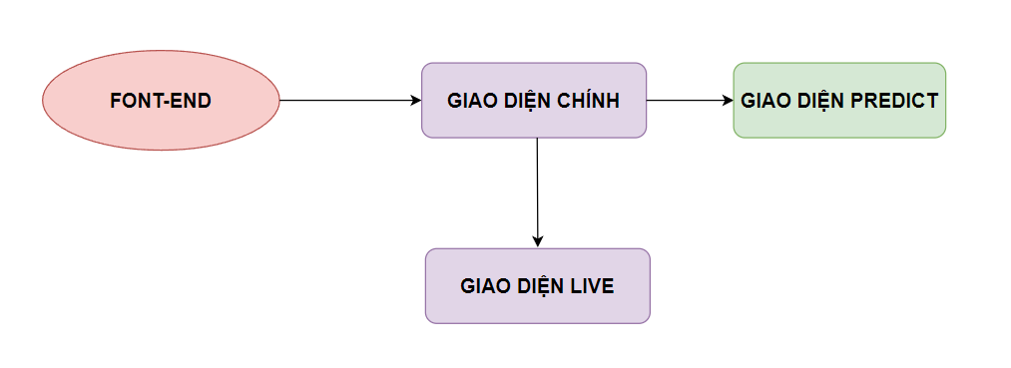
Cấu trúc của hệ thống
Green Impact
Bố Cục
Backend
Frontend

Slide 6
Kiến trúc phần mềm

Slide 7
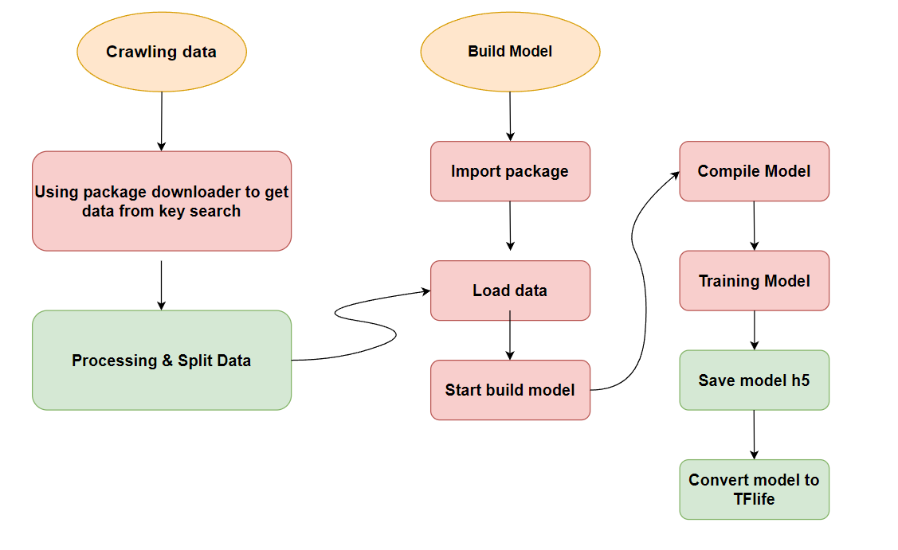
TÓM TẮT QUÁ TRÌNH BUILD MODEL

Slide 8
3988
Quá trình thu thập dữ liệu
1994
MASK
TỔNG CỘNG
1994
NO MASK
Notes:
Để xây dựng mô hình này, chúng tôi sẽ sử dụng tập dữ liệu mặt người khi đeo khẩu trang. Có hơn 3400 hình ảnh với khoảng 1700 hình ảnh có người đeo khẩu trang và 1700 hình ảnh mặt người không đeo khẩu trang.

Slide 9
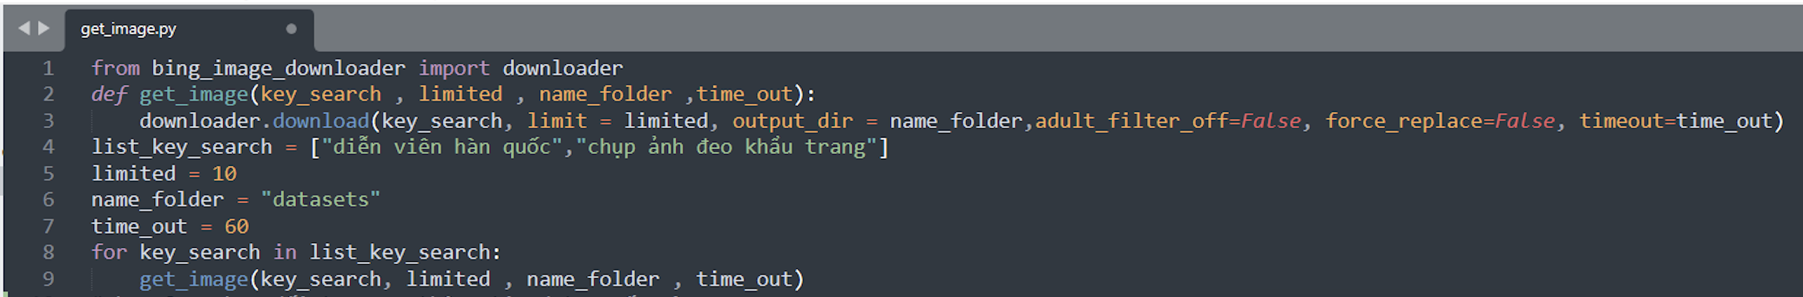
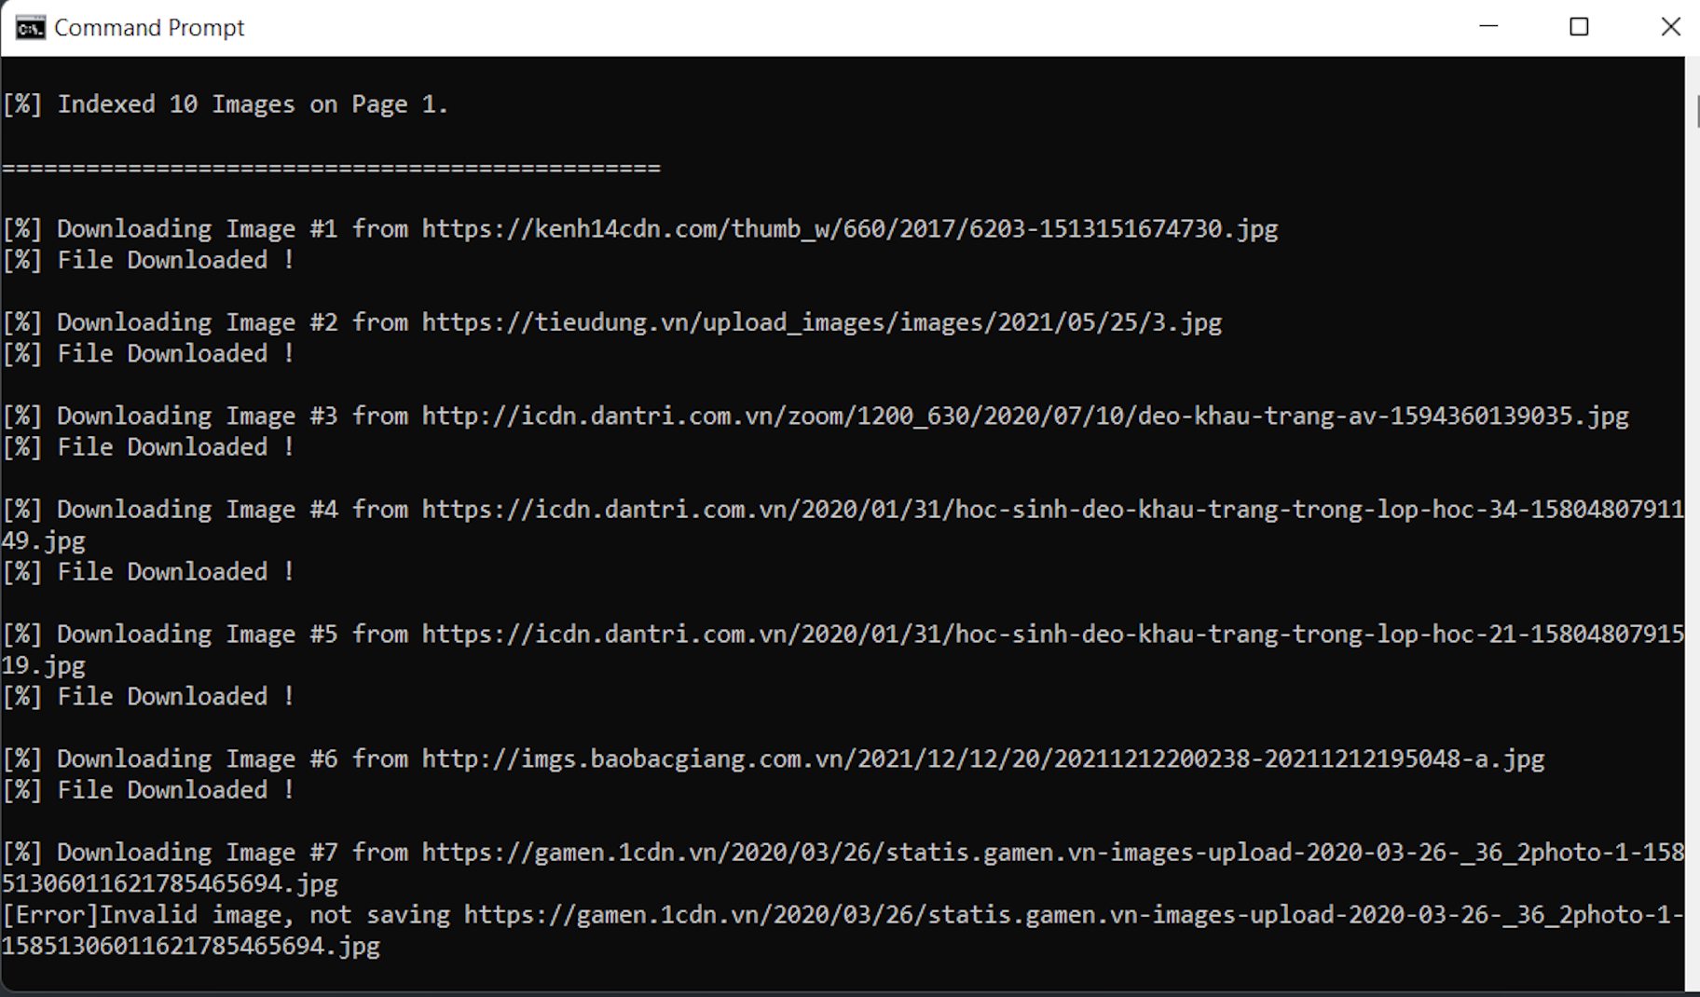

Slide 10
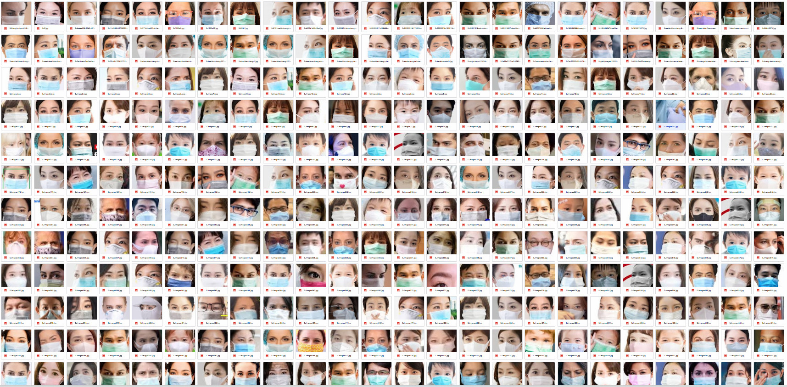
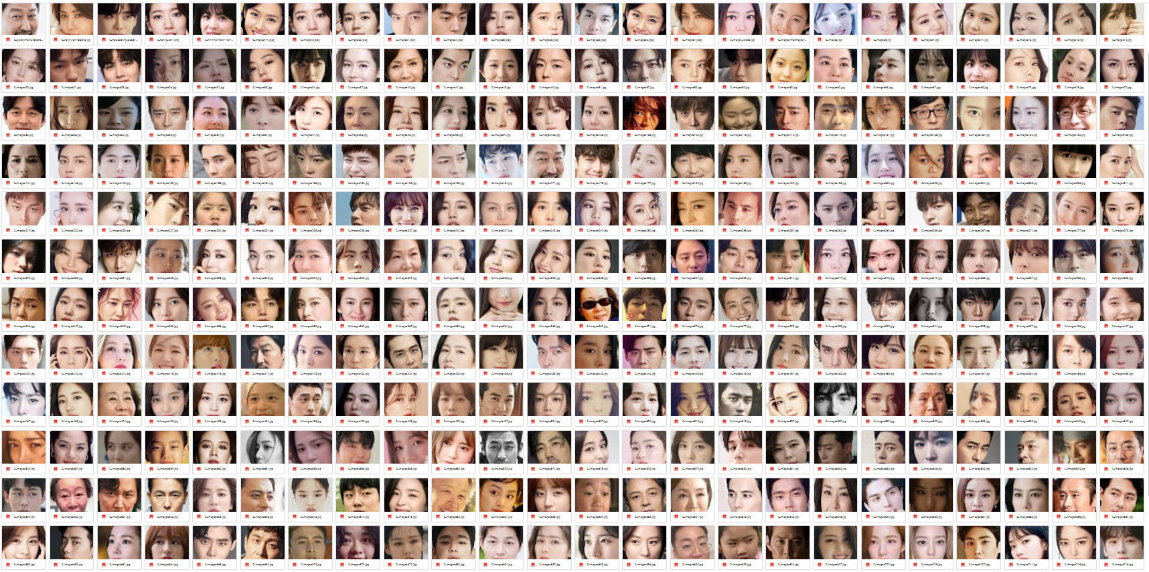

Slide 11


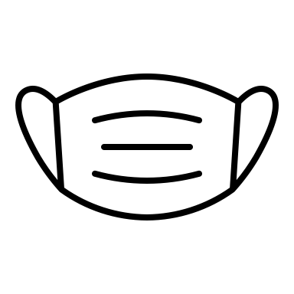
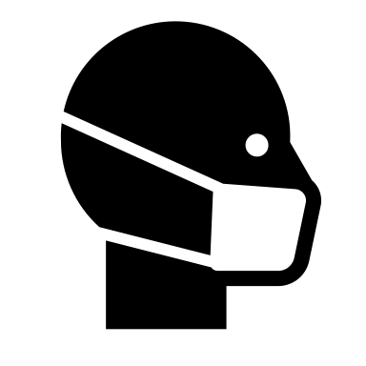
Đặc tính ảnh vào hệ thống
TEST SET
3988
797
Dữ liệu crawl về
3191
MASK
OR
NO MASK
Định dạng: jpg, png
Kích cỡ: 150x150
TRAIN SET

Slide 12
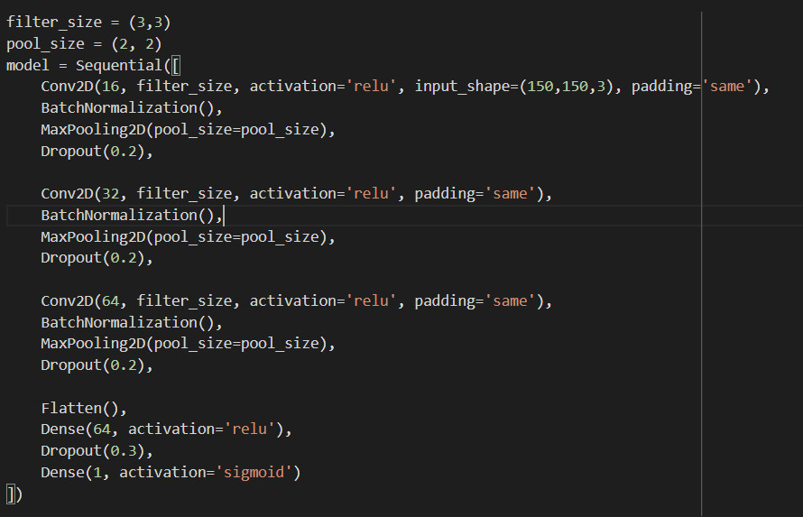
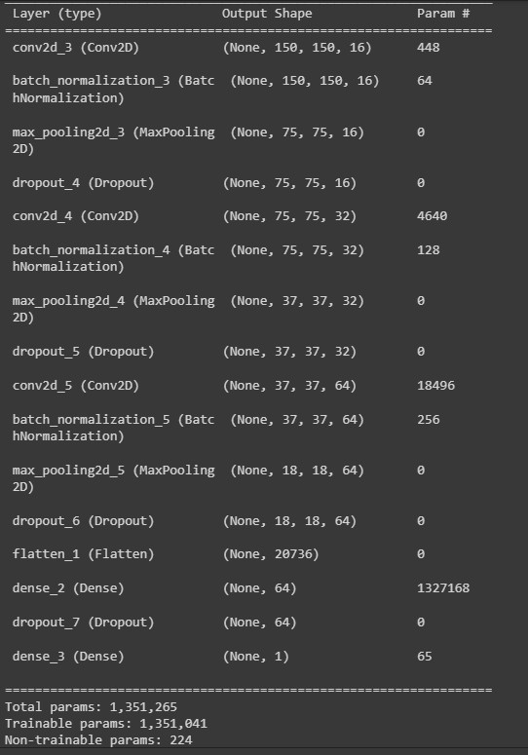
Huấn luyện và đánh giá các mô hình

Slide 13
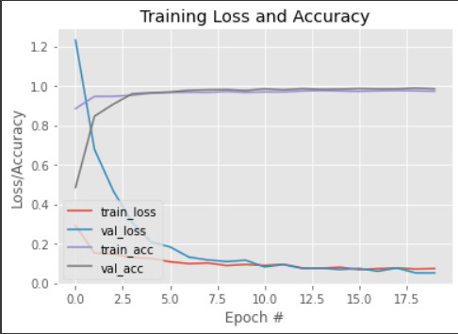
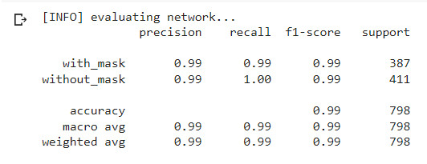
Huấn luyện và đánh giá các mô hình
Kết quả của mô hình là

Slide 14
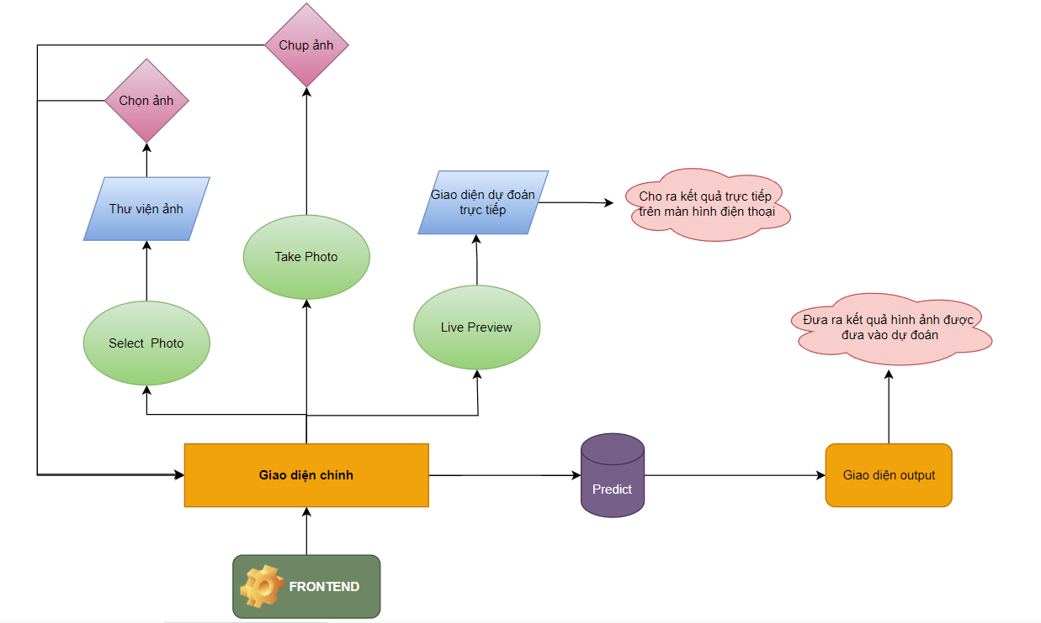
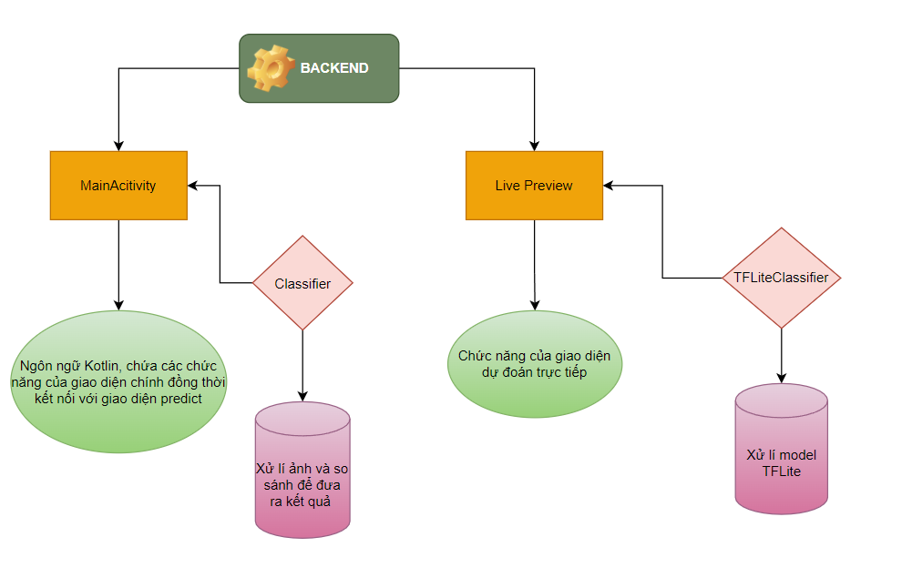
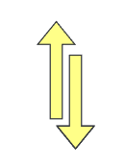
Kiến trúc phần mềm BackEnd và FrontEnd

Slide 15
FRONTEND

Slide 16
BACKEND

Slide 17
D E
M O

Slide 18
Một sản phẩm
Ý NGHĨA VỚI THỰC TẾ
CỰC KỲ TÂM HUYẾT

Slide 19
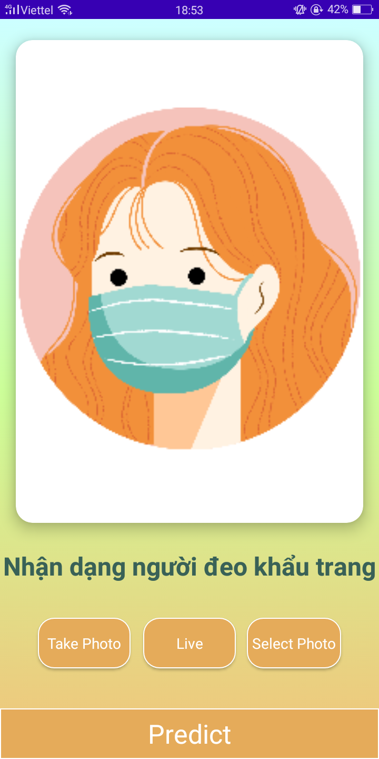
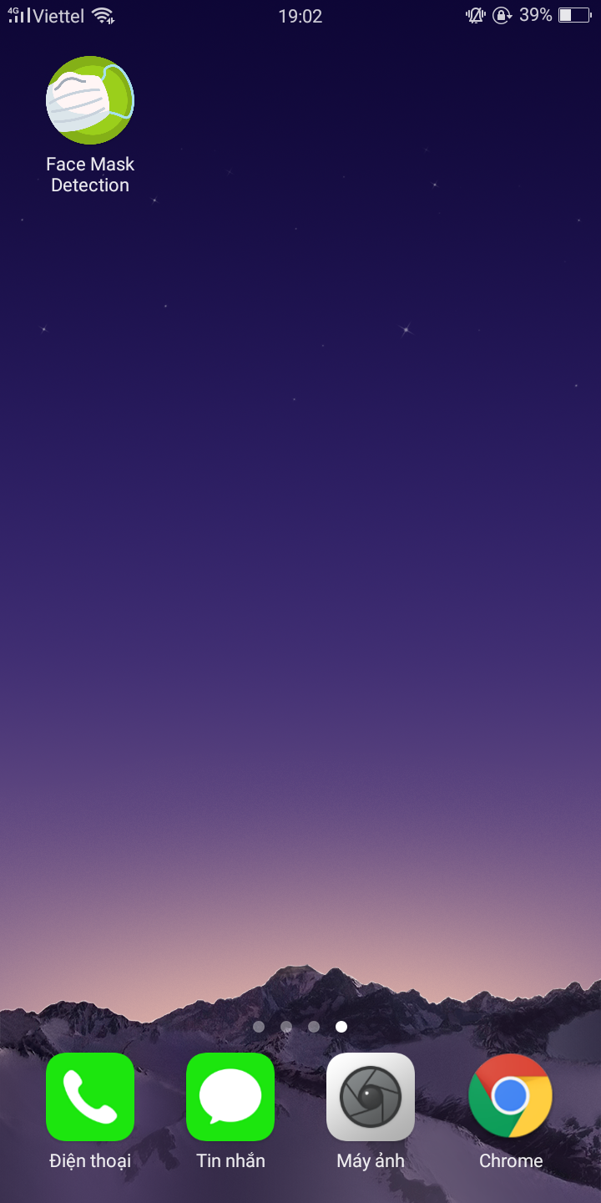
“Icon: một phần thu nhỏ của ứng dụng, nên không chỉ cần trông thật hấp dẫn,khác biệt, mà còn phải sáng tạo để có thể truyền tải những thông điệp thiết yếu”
“
Giao diện đẹp quyết định tới 99.9% lý do bạn cho app này ⭐️ ⭐️ ⭐️ ⭐️ ⭐️
”
Notes:
Nó như là một phần thu nhỏ của thương hiệu, nên không chỉ cần trông thật hấp dẫn và khác biệt, mà còn phải sáng tạo để có thể truyền tải những thông điệp thiết yếu về ứng dụng của bạn

Slide 20
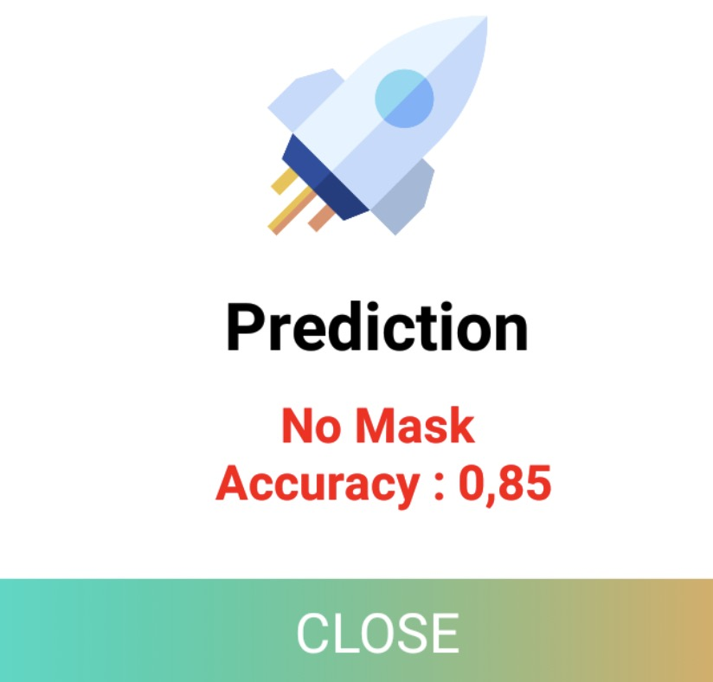
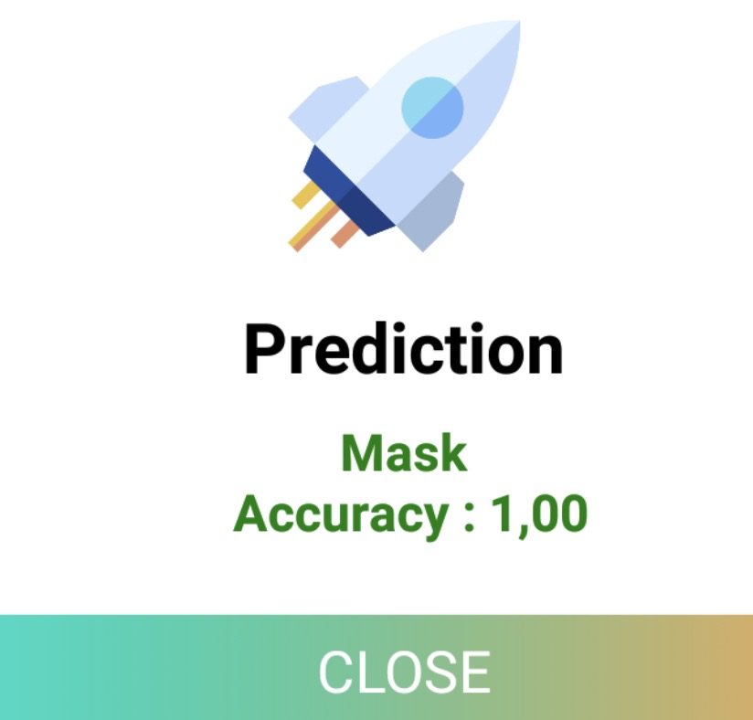
MASK
- Cho biết chi tiết thông số về độ chính xác
- Nhận diện người đeo khẩu trang
NO MASK
- Cho biết chi tiết thông số về độ chính xác
- Nhận diện người không đeo khẩu trang

Slide 21
91234
5
8
9
2
4
6
8
2
4
5
8
2
0
0
2
4
6
8
2
4
0
8
2
9
%
.
ĐỘ CHÍNH XÁC TỐI THIỂU

Slide 22
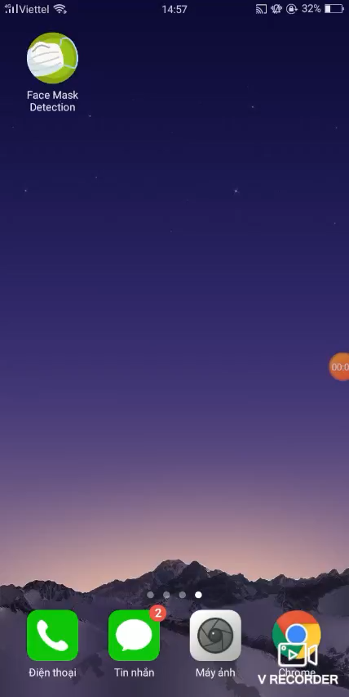
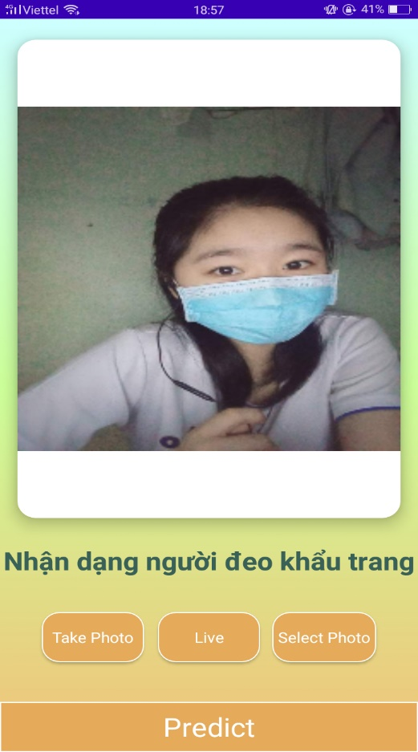
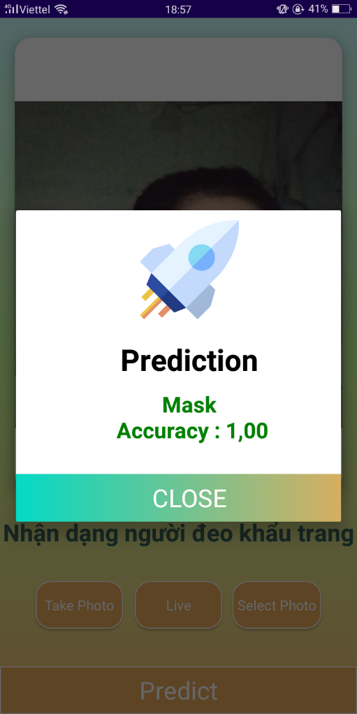
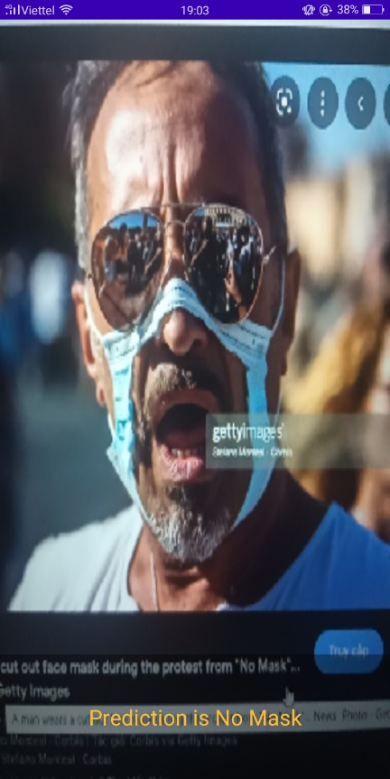
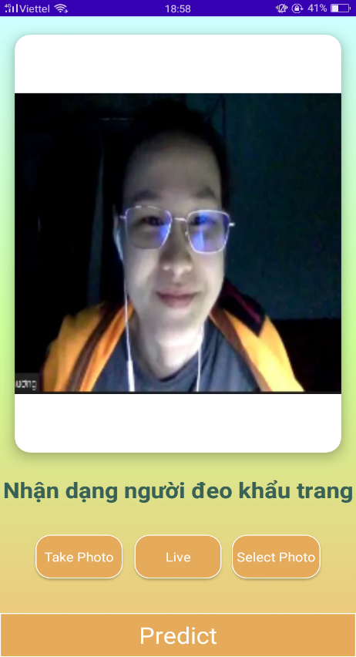
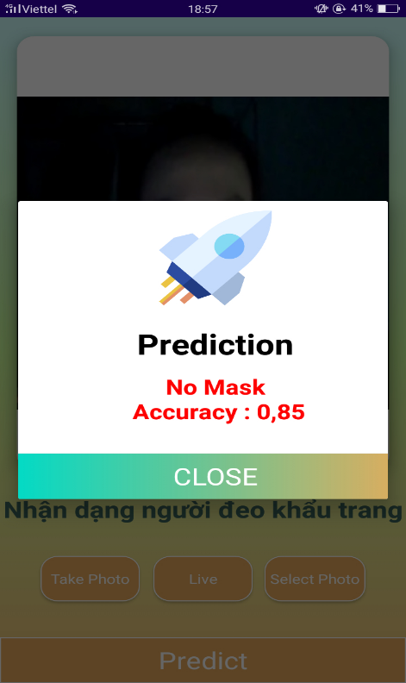
LIVE DEMO

Slide 23
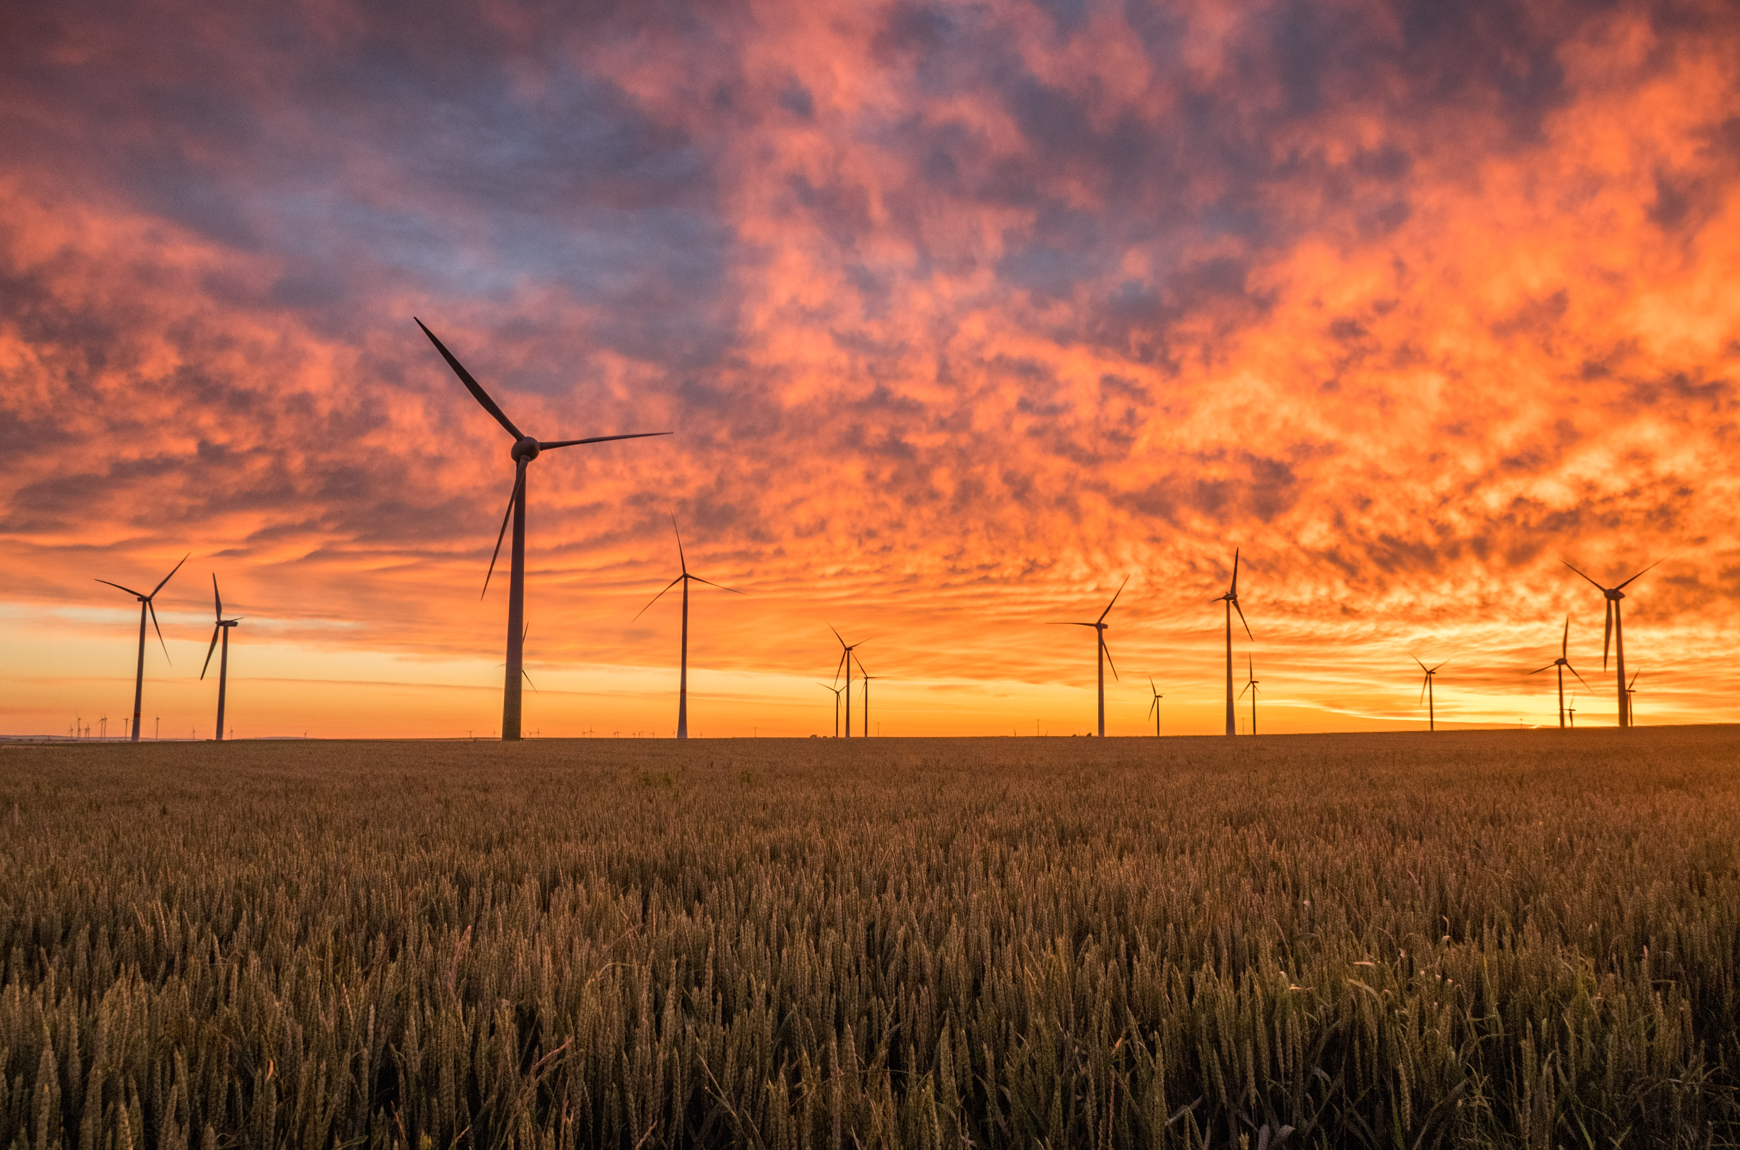
Introduction
Giao diện đơn giản, dễ dùng và thân thiện đối với mọi người
Ứng dụng phù hợp với đời sống xã hội hiện nay, ngay cả khi không có Covid-19, việc kiểm soát người đeo khẩu trang cũng rất quan trọng.
Ứng dụng có bốn nút chính là Select Photo, Take Photo, Live, Predict
Độ chính xác của mô hình là 0.99 nên việc nhận diện đưa lại kết quả tốt.
Ưu Điểm

Slide 24
Số nhãn của ứng dụng còn hạn chế chỉ dừng lại 2 nhãn là No Mask và Mask.
Ngoài ra ảnh có độ nét không cao có thể dẫn tới việc dự đoán sai.
Hạn chế

Slide 25

HƯỚNG PHÁT TRIỂN SẮP TỚI

Slide 26
10%
50%
40%
Thêm chức năng âm thanh cảnh báo cho người dùng
Tăng số lượng nhãn của model
Định hướng phát triển công nghệ nhận diện khuôn mặt

Slide 27
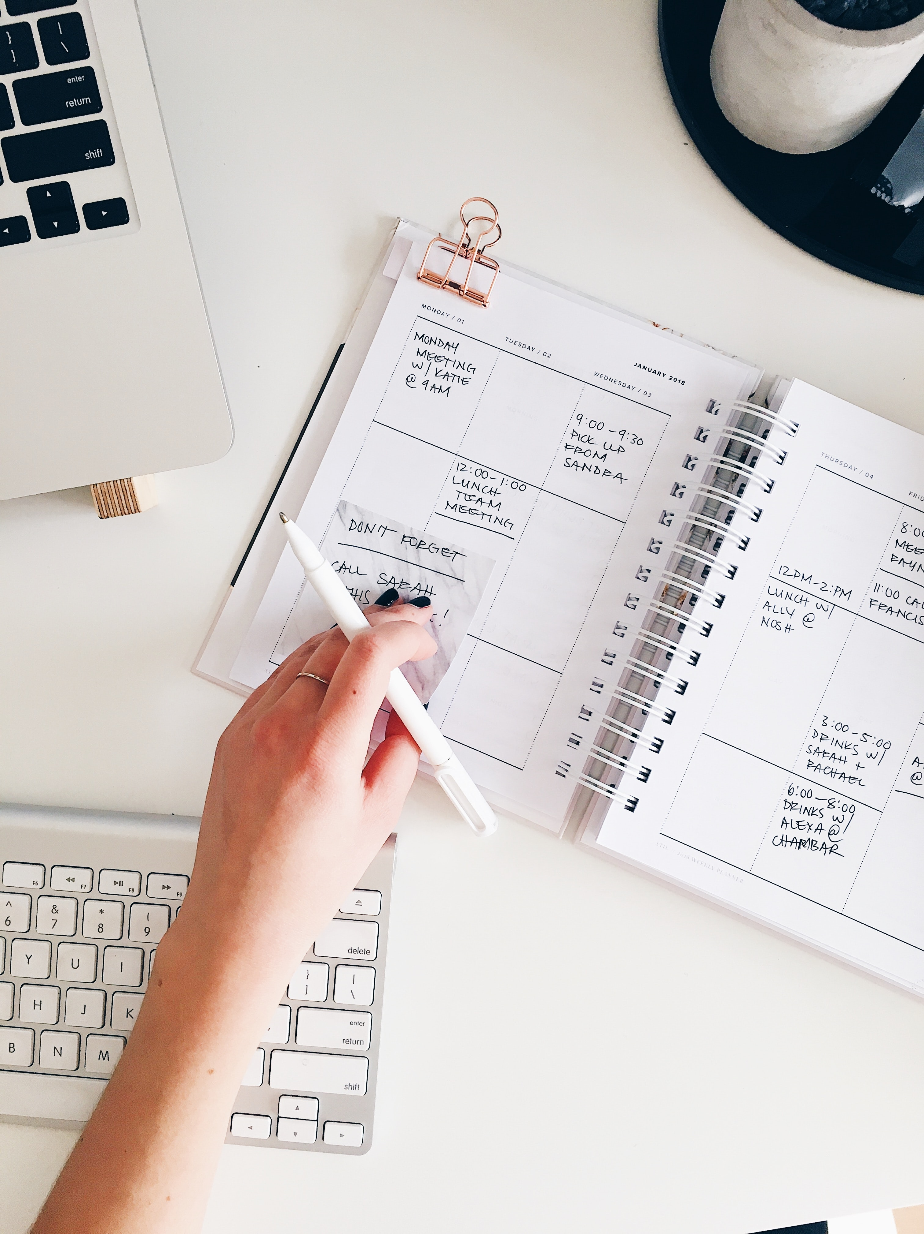

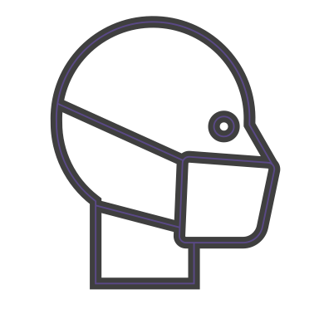

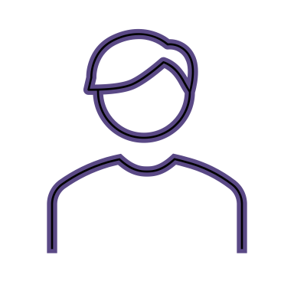
Giải pháp
Tăng số lượng nhãn của model lên thành 5 nhãn:
Mask
Có đeo khẩu trang
No mask
không đeo khẩu trang
Wrong
đeo khẩu trang chừa mũi hoặc miệng
Hand
lấy tay che khẩu trang
Nothing
phát hiện nhầm vùng không có khuôn mặt

Slide 28
Định hướng phát triển công nghệ nhận diện khuôn mặt
Công tác kiểm soát bảo đảm tính nhanh chóng, chính xác.
Tiết kiệm thao tác, thời gian tại các công sở, tổ chức, doanh nghiệp, bệnh viện,…

Slide 29
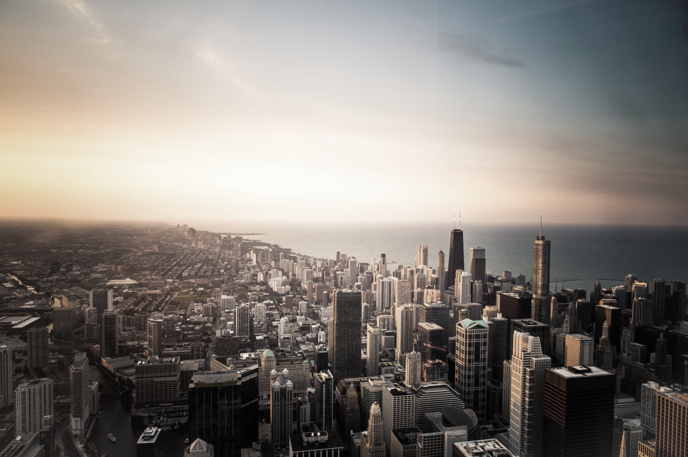

Cảm ơn
sự lắng nghe của mọi người

